Slide 1
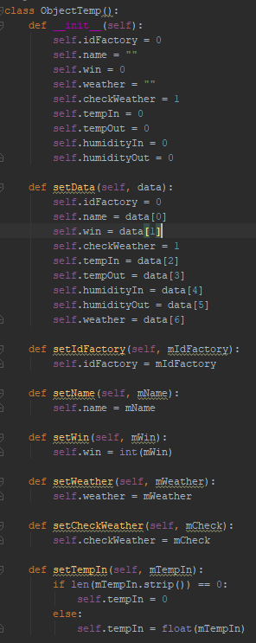
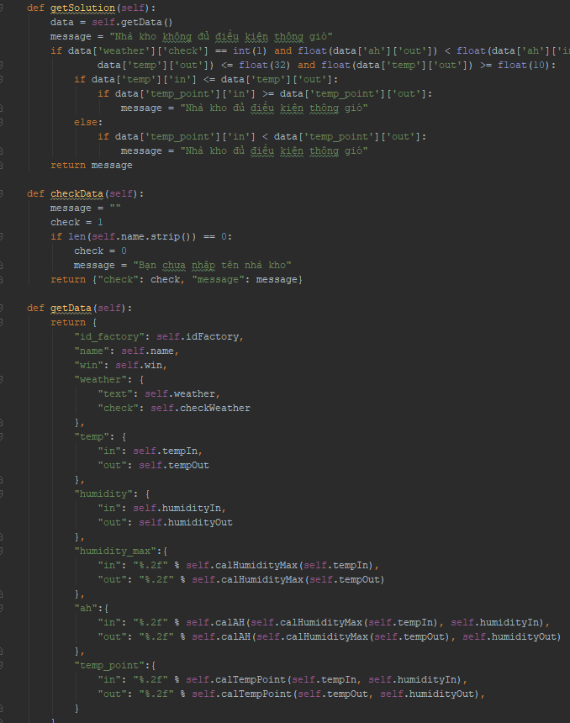
Khởi tạo thuộc tính nhiệt độ độ ẩm
Phương thức lấy kiểm tra nhiệt độ và đưa ra biện pháp “có đủ điều kiện thông gió hay không”
Phương thức kiểm tra đã nhập tên nhà kho hay chưa nếu chưa nhập sẽ đưa ra thông báo
Phương thức lấy ra thông tin thời tiết, nhiệt độ, độ ẩm đã nhập
Phương thức thay đổi thông tin nhiệt độ độ ẩm

Slide 2
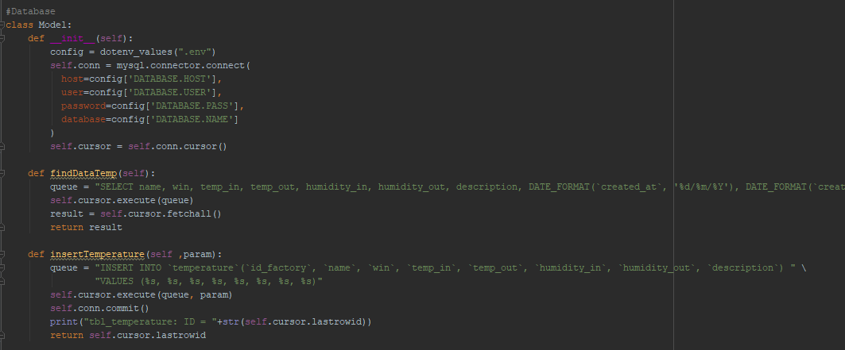
Phương thức khởi tạo kết nối cơ sở dữ liệu, phần khai báo thông tin được nằm trong file “.env” được lưu trong thư mục của dự án
Phương thức lấy ra dữ liệu nhiệt độ độ ẩm trên cơ sở dữ liệu
Phương thức thêm dữ liệu nhiệt độ, độ ẩm nhà kho lên cơ sở dữ liệu

Slide 3
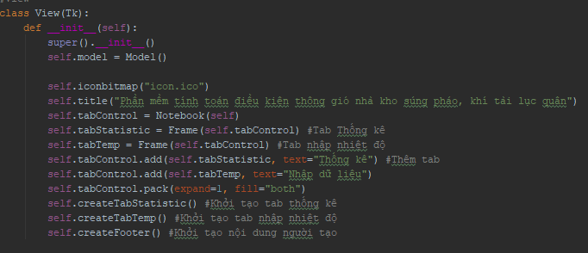
Khởi tạo giao diện:
- Khởi tạo đối tượng truy vấn dữ liệu (Model)
- Thêm logo cho ứng dụng
- Thêm tiêu đề cho ứng dụng
- Khởi tạo TAB cho ứng dụng
- Khởi tạo nội dung trong TAB
- Tạo nội dung footer (Người phát triển)

Slide 4
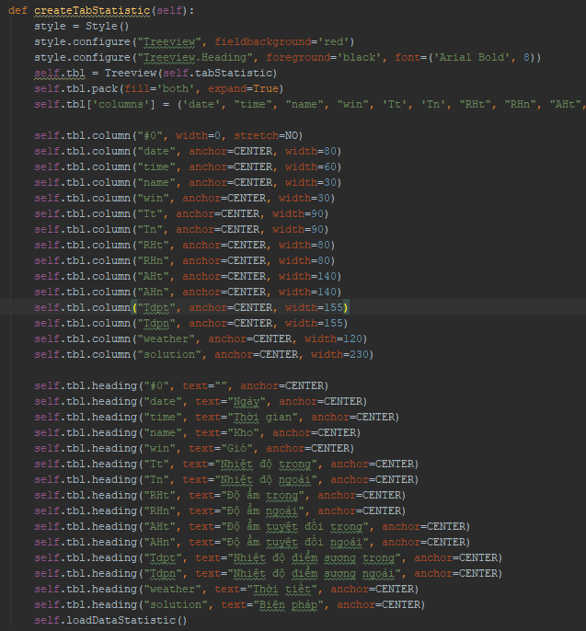
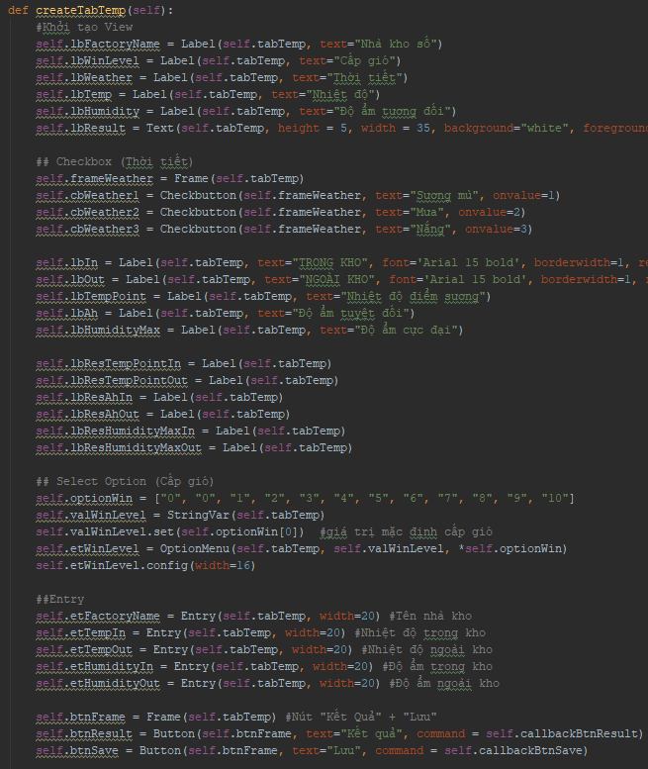
Khởi tạo bảng
Khởi tạo cột trong bảng
Khởi tạo header cho bảng
TAB Thống kê
Load nội dung cho bảng
TAB Nhập liệu

